Slide 1
ПИЛОСОСИ RVB та RVC Серії
ECO MOTOR

Slide 2
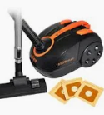
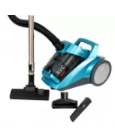
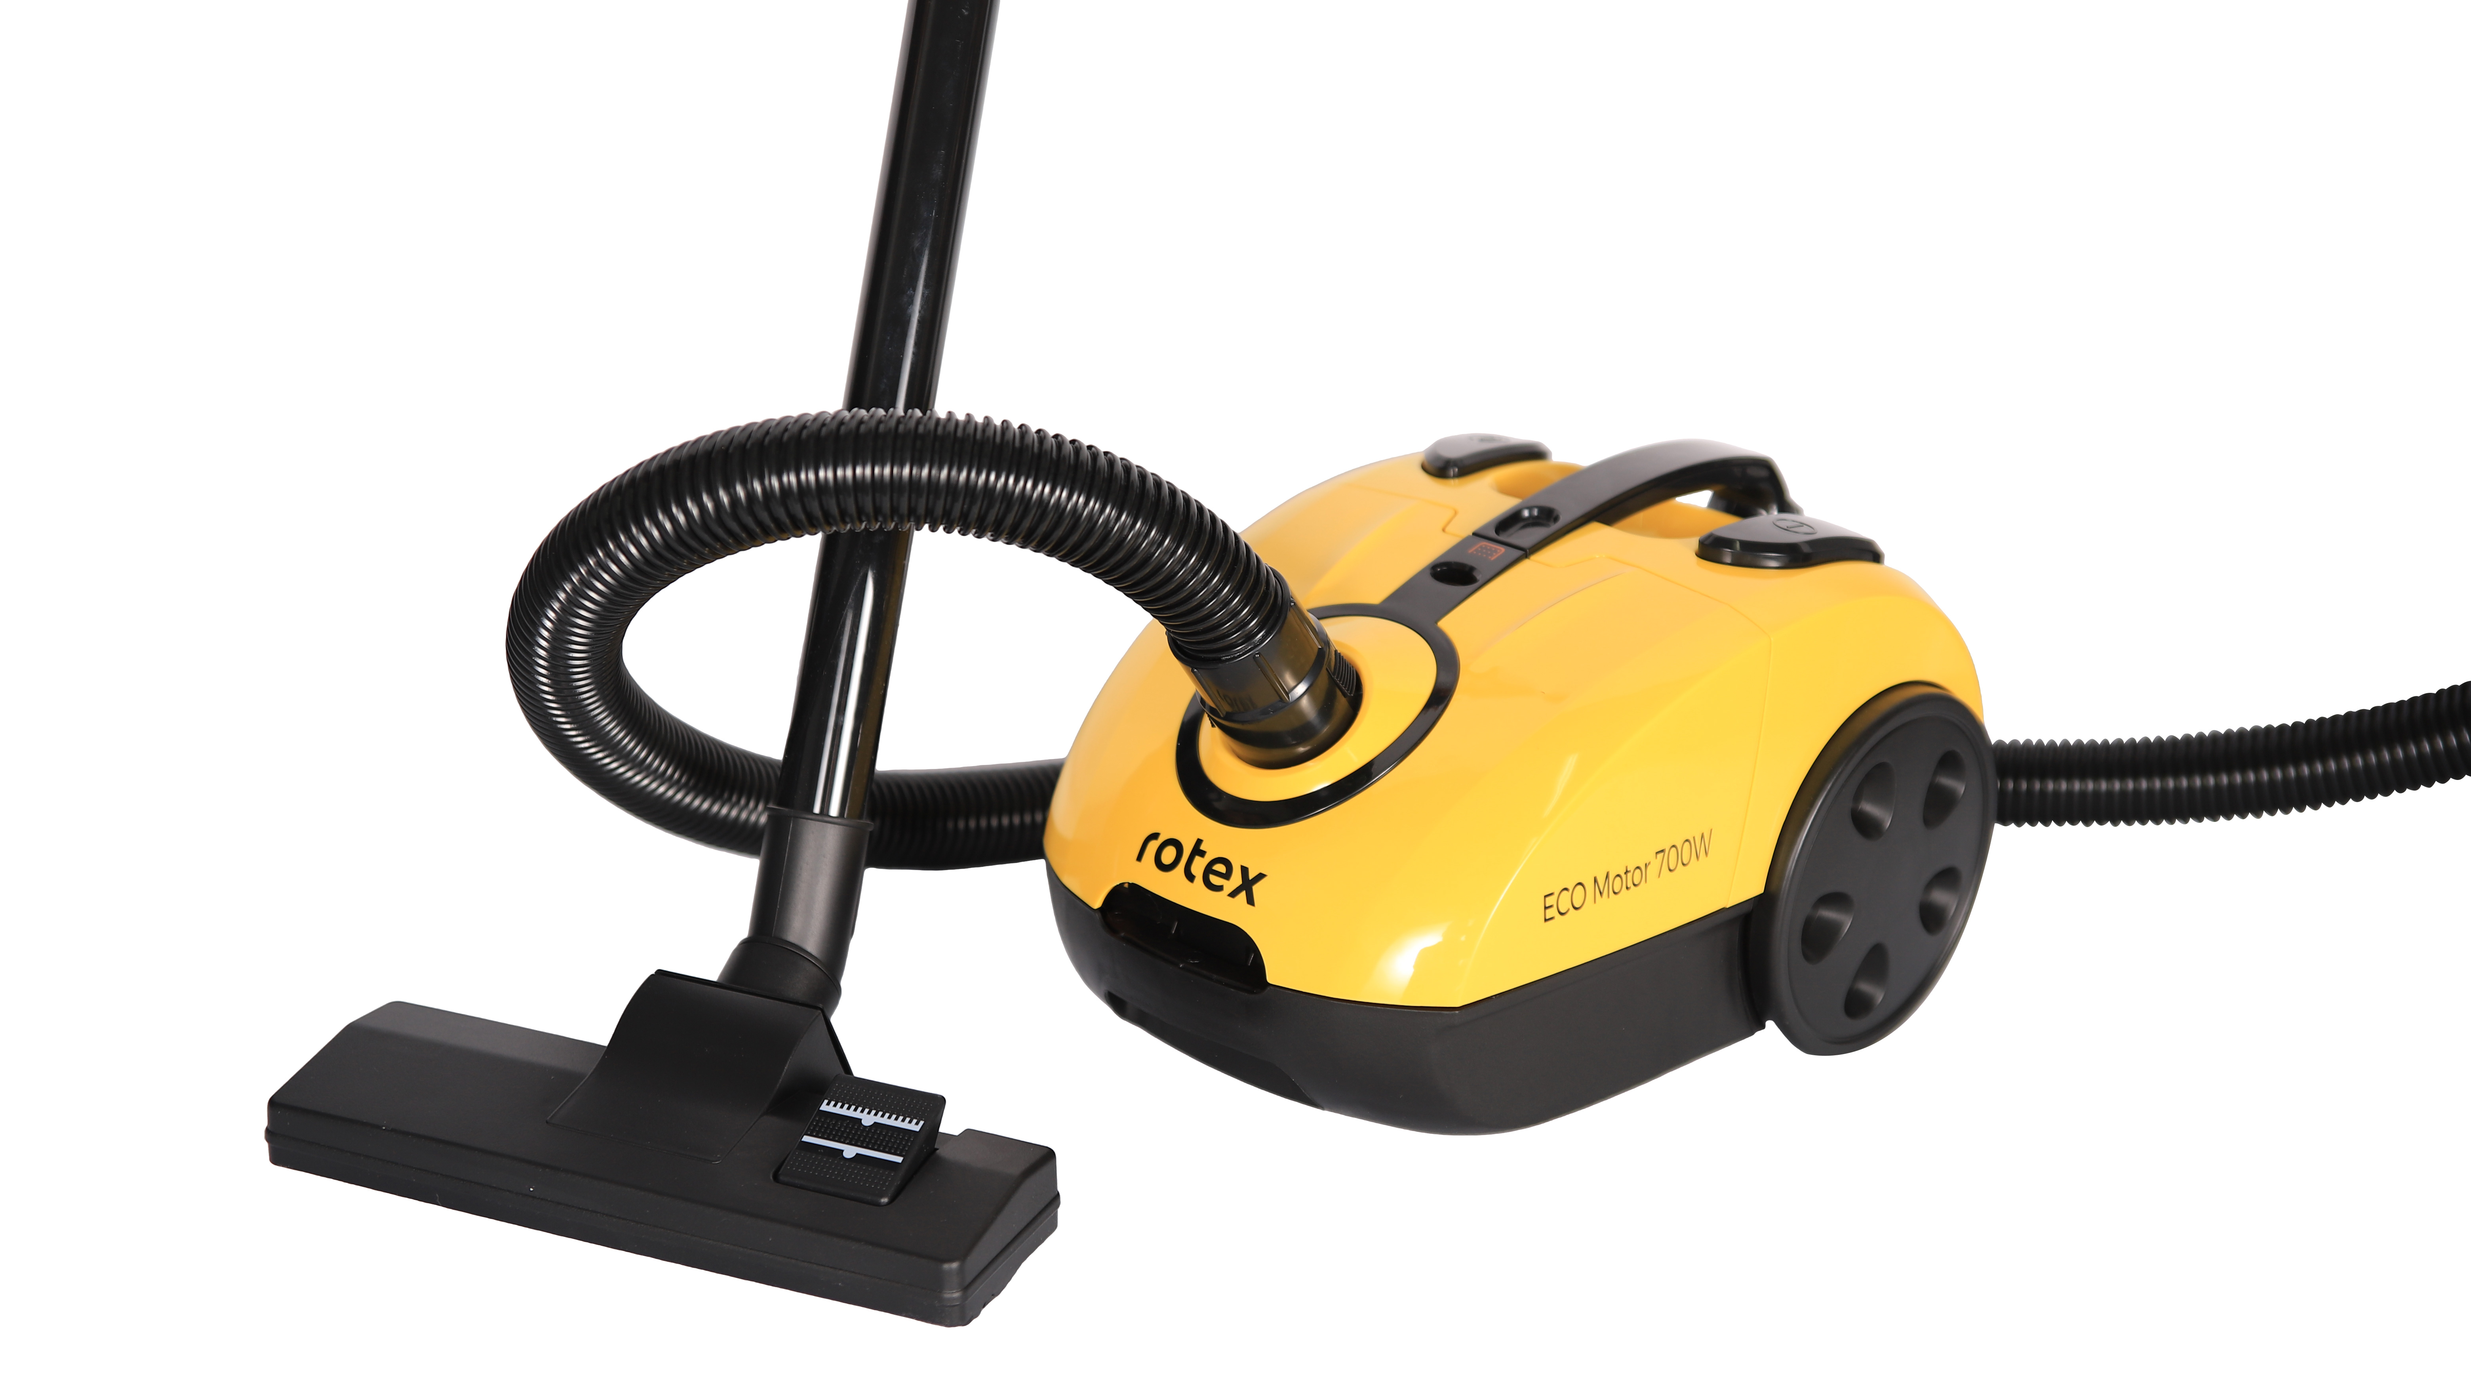
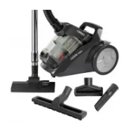
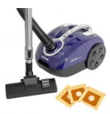
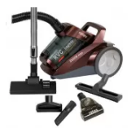
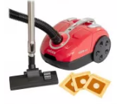
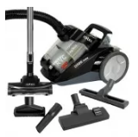
Пилососи з пилозбірником: Пилососи контейнерні:
RVB16-B EcoClean RVC16-B EcoPower
RVB16-Y EcoClean RVC18-G ParquetPlus
RVB18-E EcoBlue RVC20-R TurboPet
RVB18-E EcoRed RVC22-B TurboPower
ECO MOTOR 700W
При низькому споживанні енергії, всього 700 Вт забезпечує якісне та швидке прибирання, маючи еквівалент потужності двигуна 1600 Вт і вище.
Максимальна продуктивність за низького енергоспоживання. Новий еко мотор забезпечує швидкий та великий повітряний потік, використовуючи при цьому менше електроенергії та працюючи надзвичайно тихо.

Slide 3
Дякуємо за увагу!
ВІДДІЛ ПРОДАЖІВ
(044) 207-10-43 (вн.1028)
sale@rotex.net.ua
СЕРВІСНЕ ОБСЛУГОВУВАННЯ
(044) 207-10-47
support@rotex.net.ua
Україна, м. Київ

